Slide 1


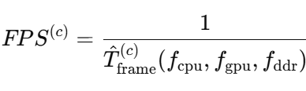
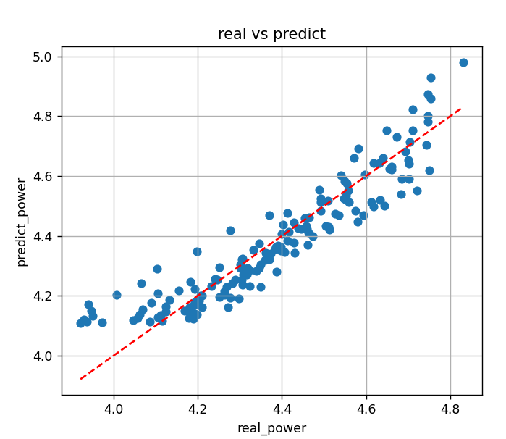
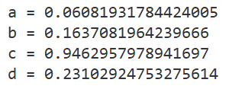

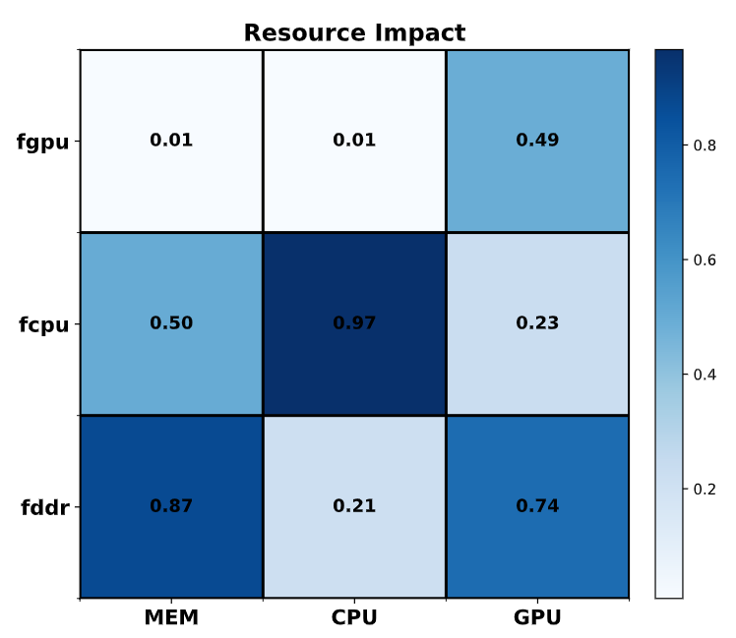
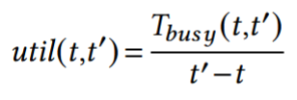
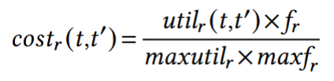
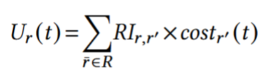
面向终端内存与异构计算器件的
软硬协同帧渲染优化
2025.11.26—2025.12.10
华为中央研究院
提出功耗模型和性能模型的预设方案（鲍成）
• 预期功耗模型：在若干 CPU/GPU/DDR 频点上采样功率与性能，使用三阶多项式拟合 P(f)
• 预期性能模型：把“一帧时间”写成三个资源贡献的加权和
，
功耗模型的初步验证（任德上）
• 用jetson上的数据对功耗模型进行初步验证，右图为可视化呈现。
总体来说，各点均匀分布在直线附近，拟合效果良好。
探究CPU、GPU、DDR间的耦合关系（任德上）
• 借鉴论文crave中的思想，利用RI矩阵和归一化指标cost来计算资源的效用值，在确定主导资源的过程中考虑资源间的交互影响。
• 考虑用CPU、GPU、内存的效用来替代利用率，这样能结合资源间的耦合关系，在负载向量匹配时更准确。
在jetson上测试得到的RI矩阵
终端数据测试进展（任德上 & 程诗淇 & 蔡东辰）
• 跑通了Ptrace、DevEco Testing和DevEco Testing Hypuim的操作流程
• 明确了需要测试的负载场景
• 实现了部分负载的场景化测试脚本
制作人：程诗淇 审阅人：徐飞 吴旭东

